Slide 1
ELEMENTOS VISUAIS NO MICROSOFT OFFICE
Eridhonson Oliveira

Slide 2
FORMAS GEOMÉTRICAS

Slide 3
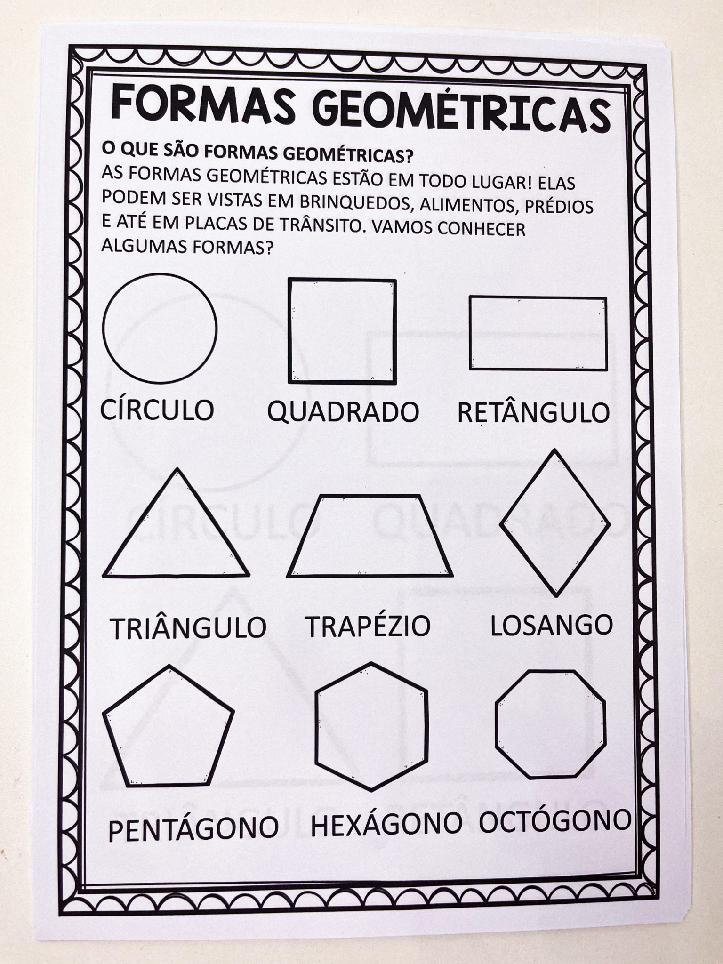

Slide 4
PRÁTICA

Slide 5

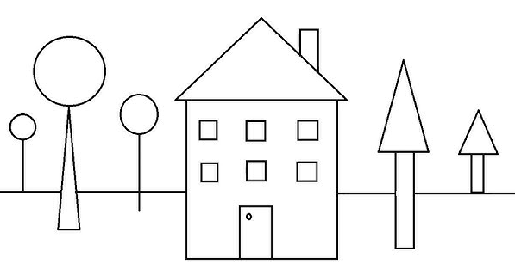
Desenho com Formas

Slide 6
PLACAS E SINALIZAÇÕES

Slide 7



Slide 8



Slide 9

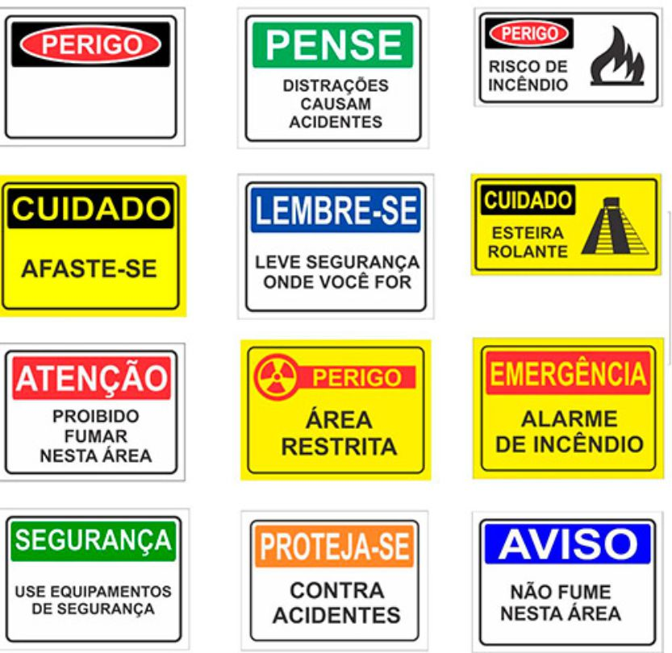

Slide 10
FLUXO E ORGANIZAÇÕES

Slide 11
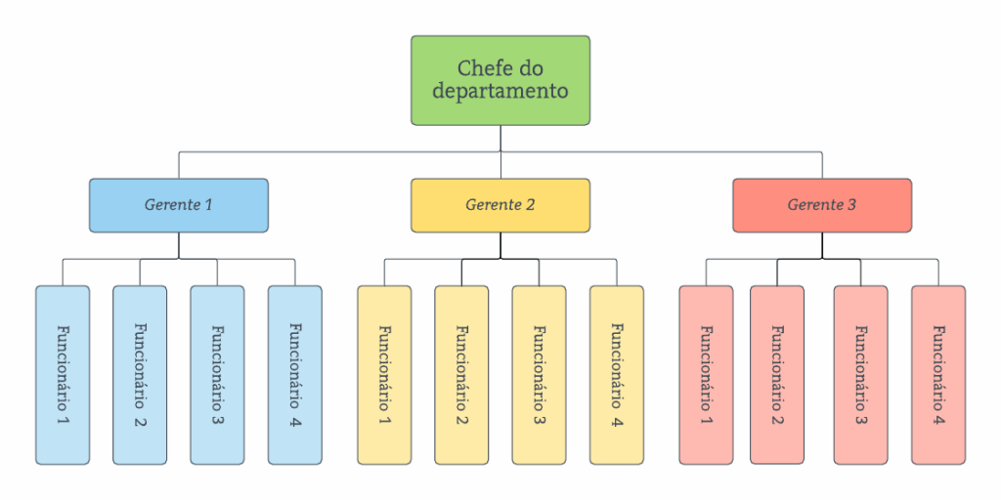
Organograma empresarial

Slide 12
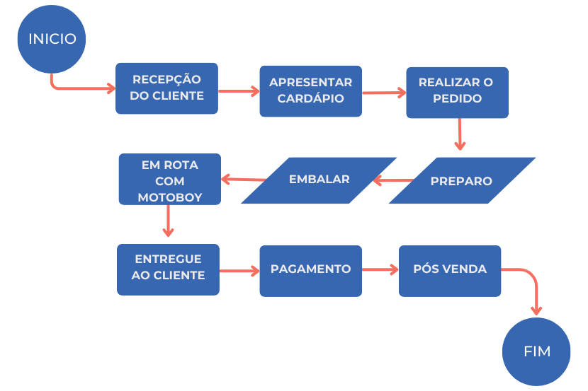
Fluxograma de processo de vendas

Slide 13
PRÁTICA
AVANÇADA

Slide 14

FERRAMENTAS DESSA PRÁTICA:
PÁGINA EM MODO PAISAGEM
CAIXAS DE TEXTOS
FORMAS
CARTÃO DE VISITA

